Slide 1
La última mirada
03
Episodio

Slide 2
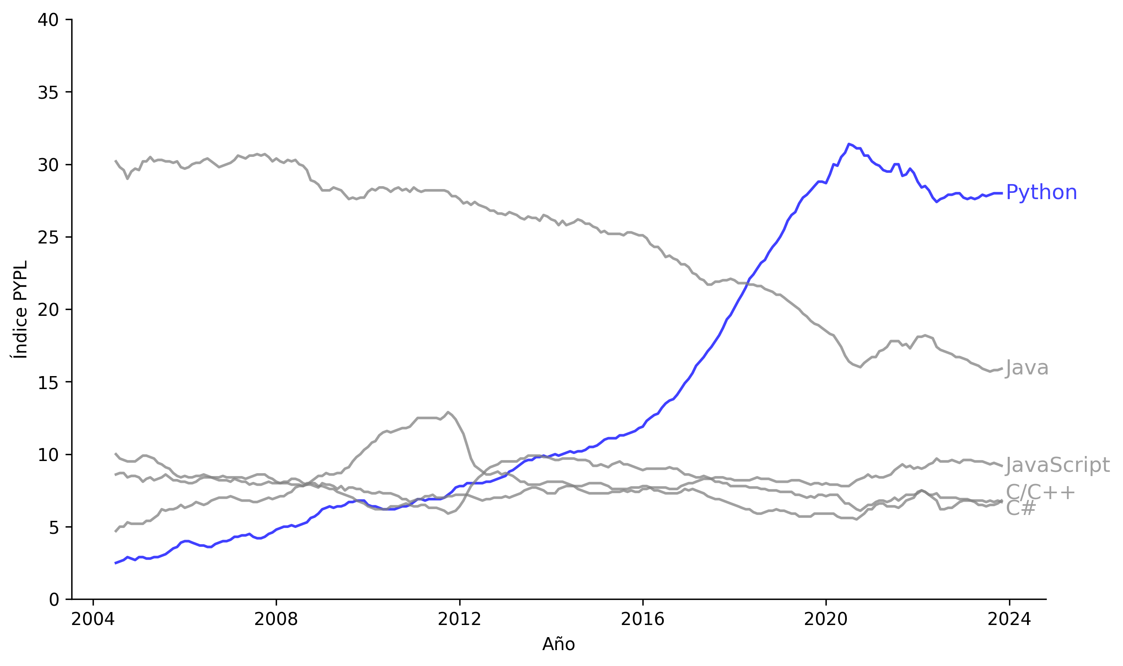
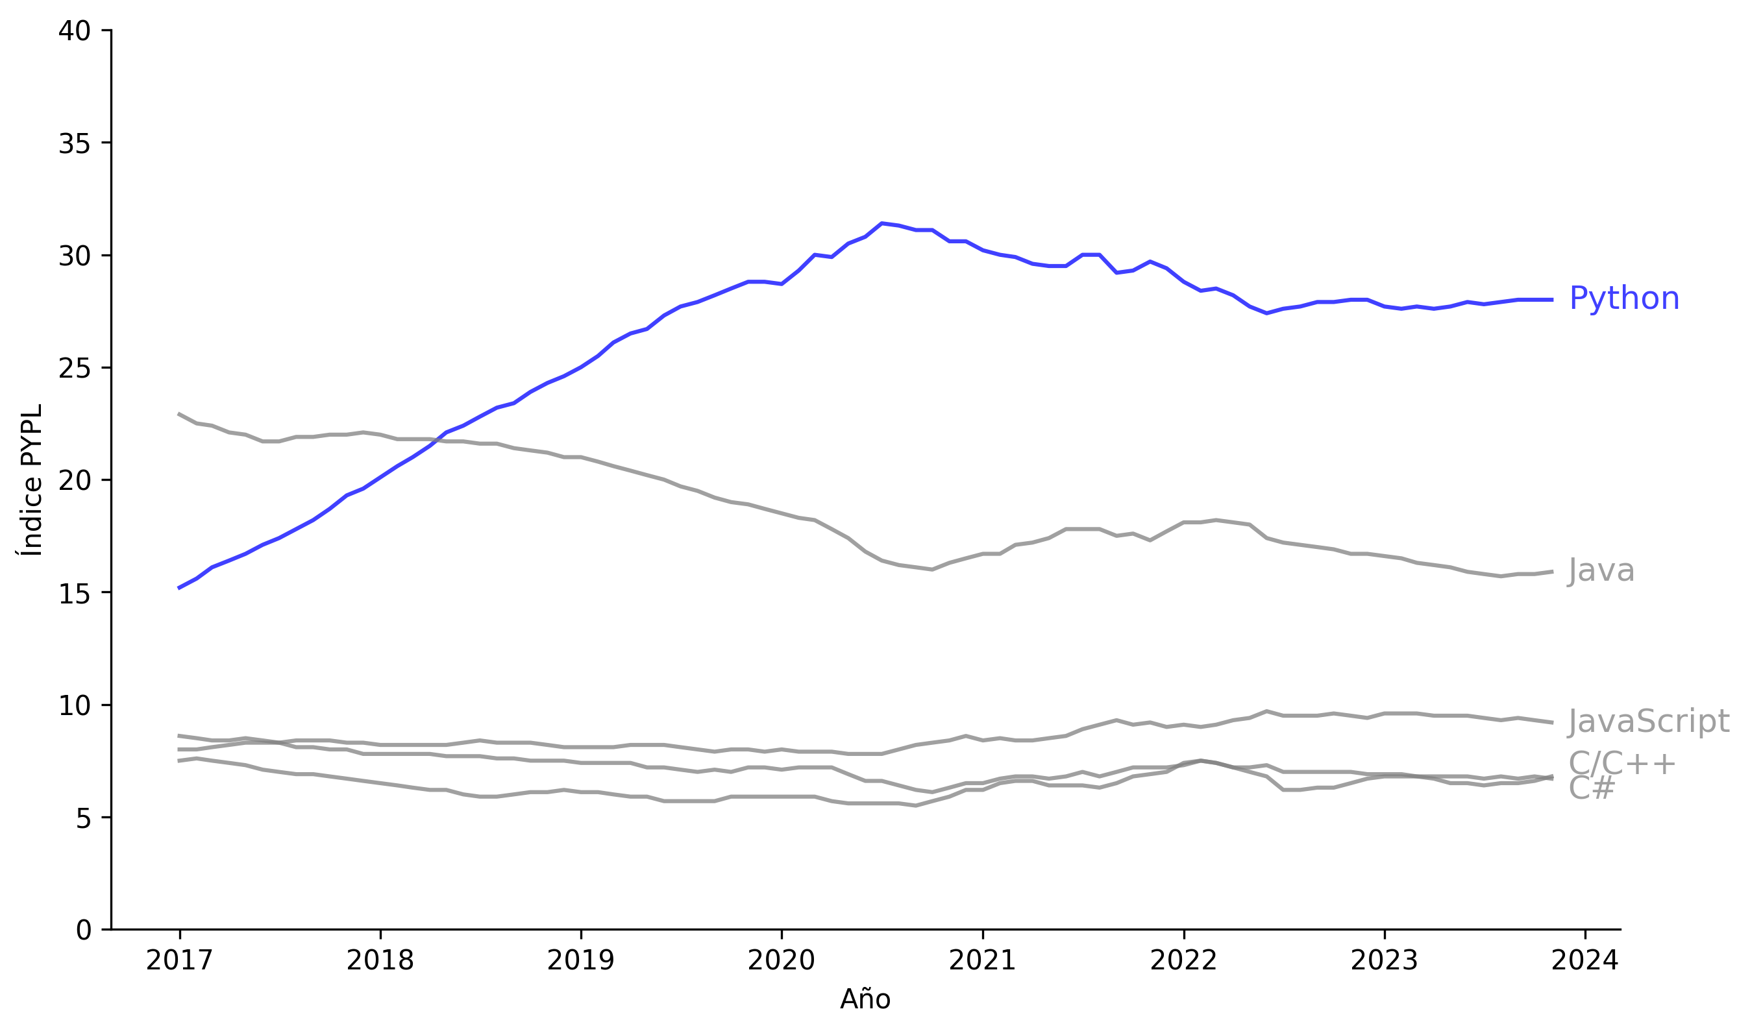
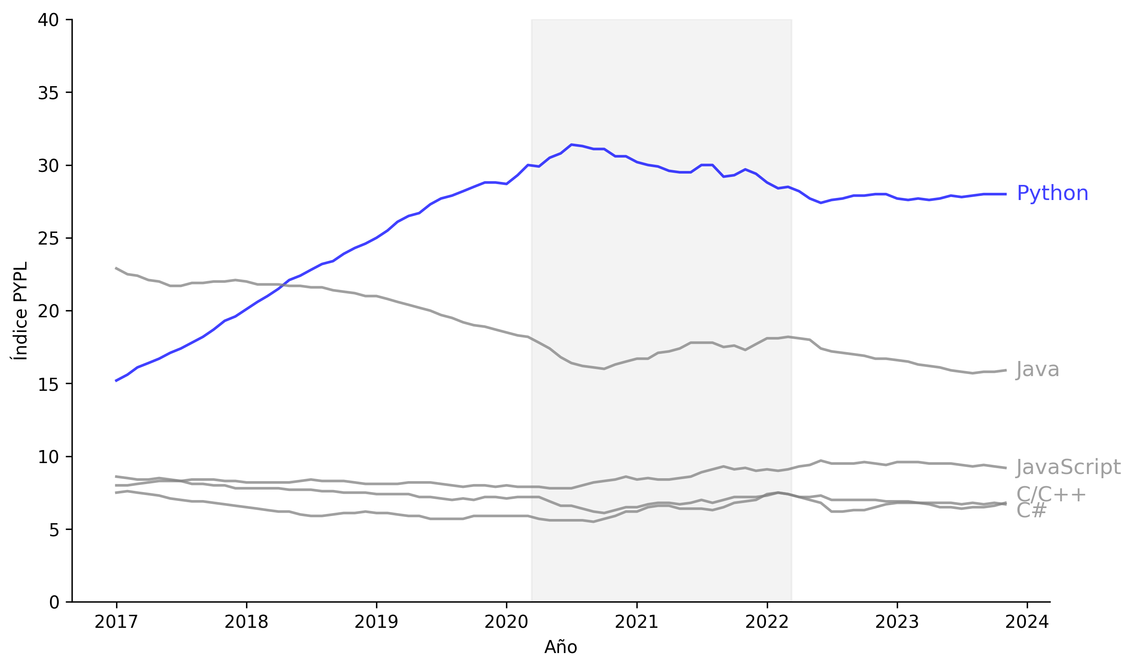
¿Vale la pena aprender Python y Data Storytelling?
Notes:
¿Cómo ha sido la evolución de los principales lenguajes? Comentar…
The PYPL PopularitY of Programming Language Index is created by analyzing how often language tutorials are searched on Google.

Slide 3
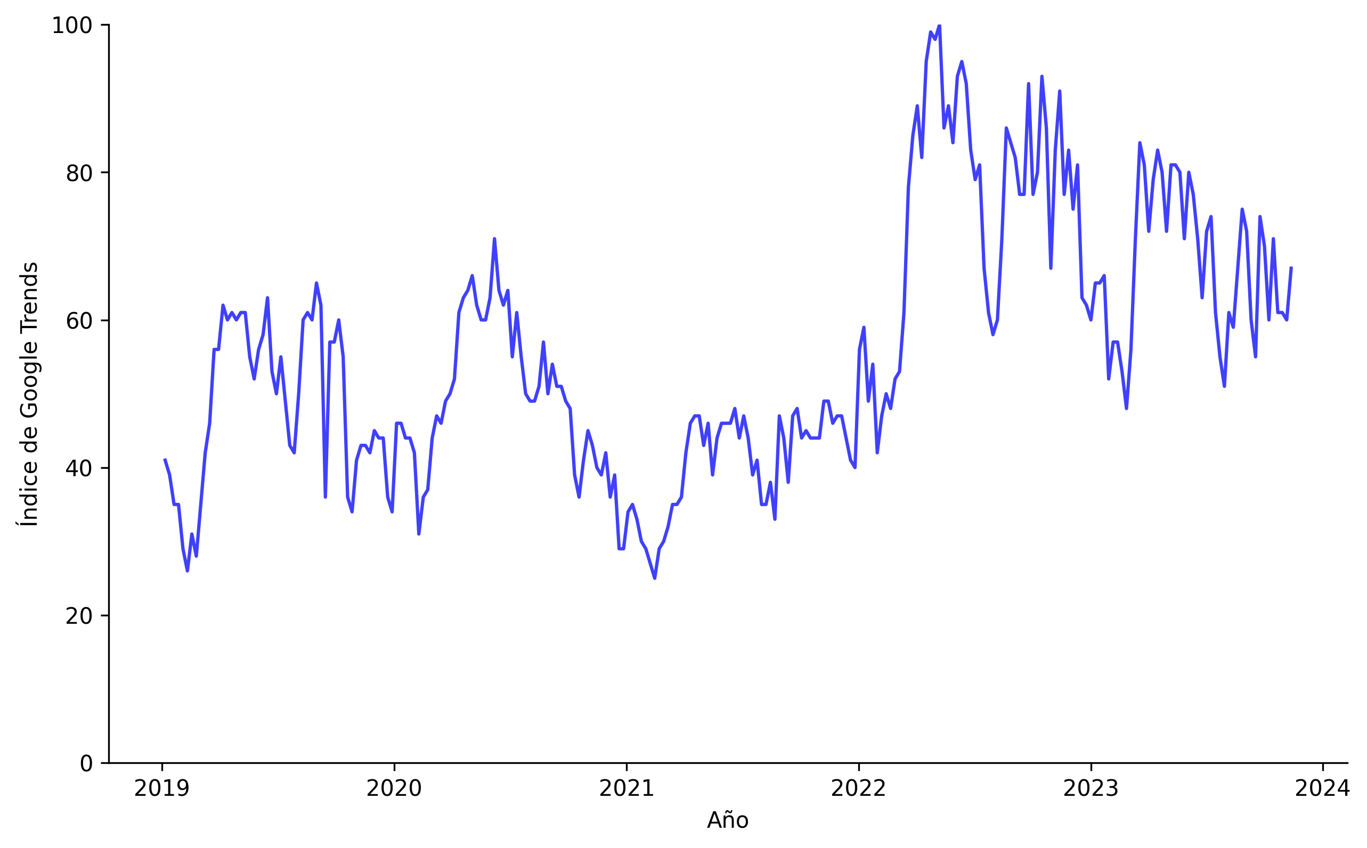
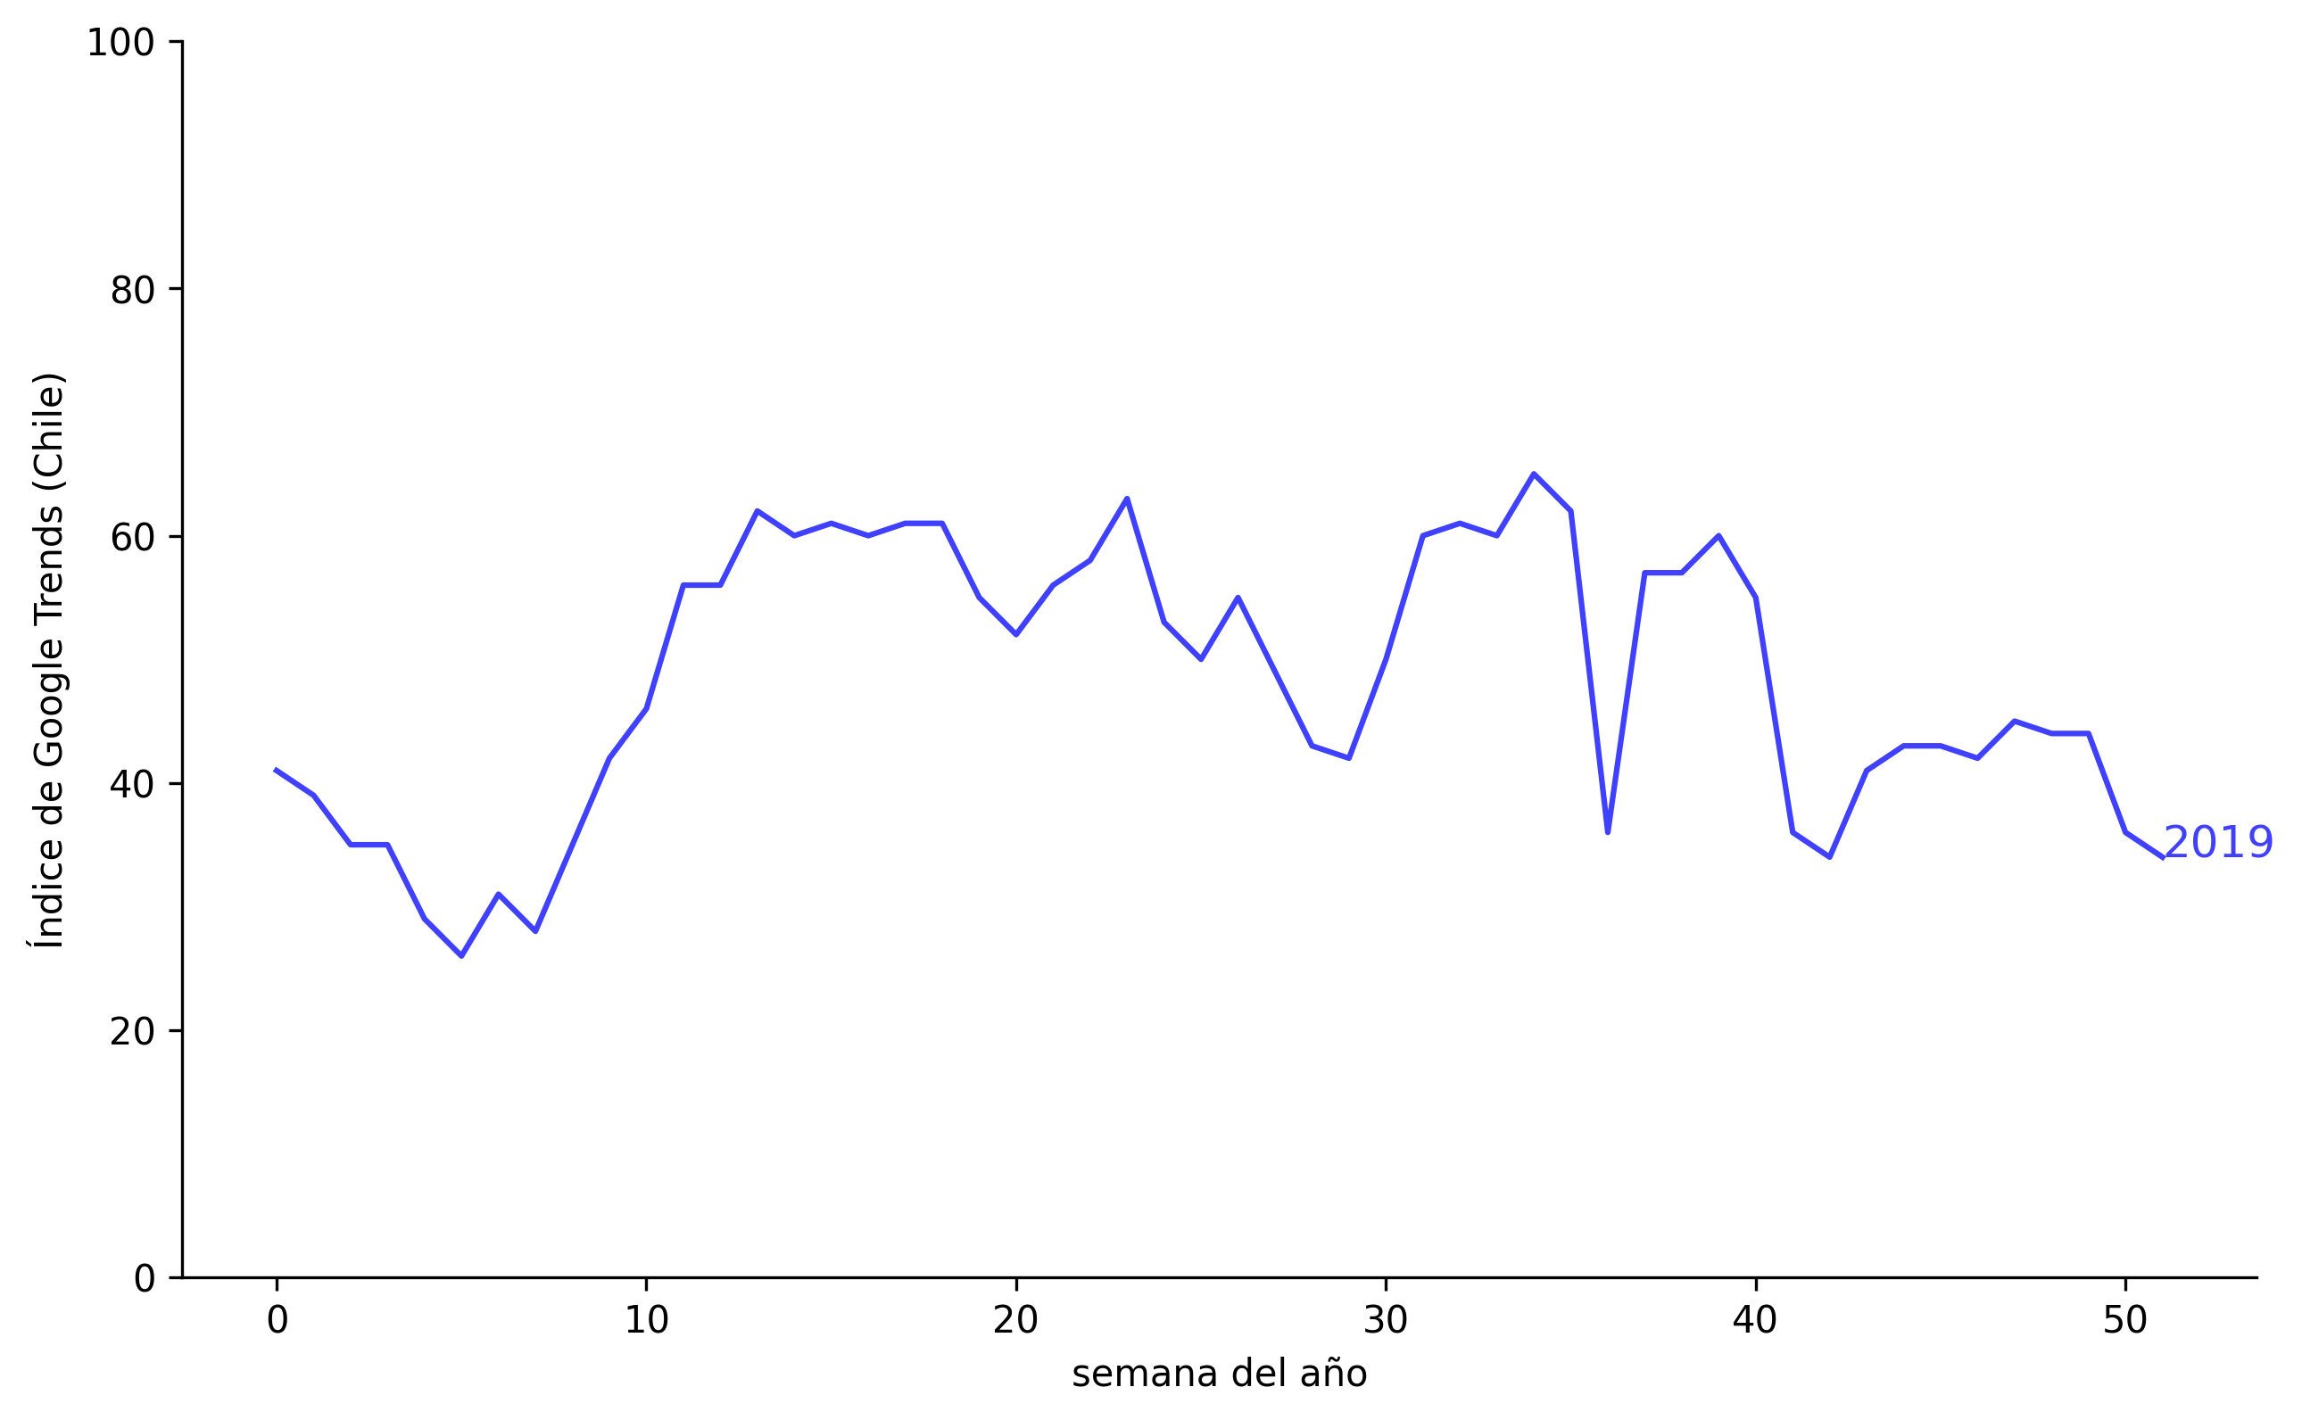
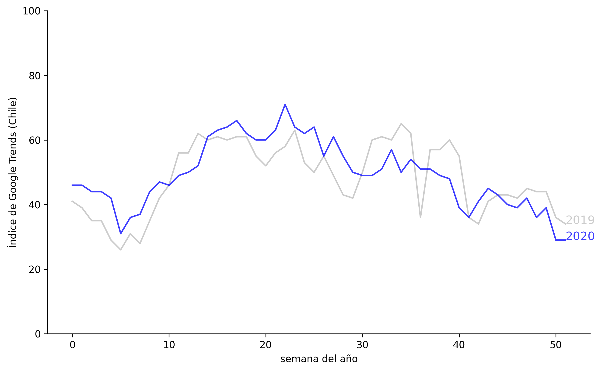
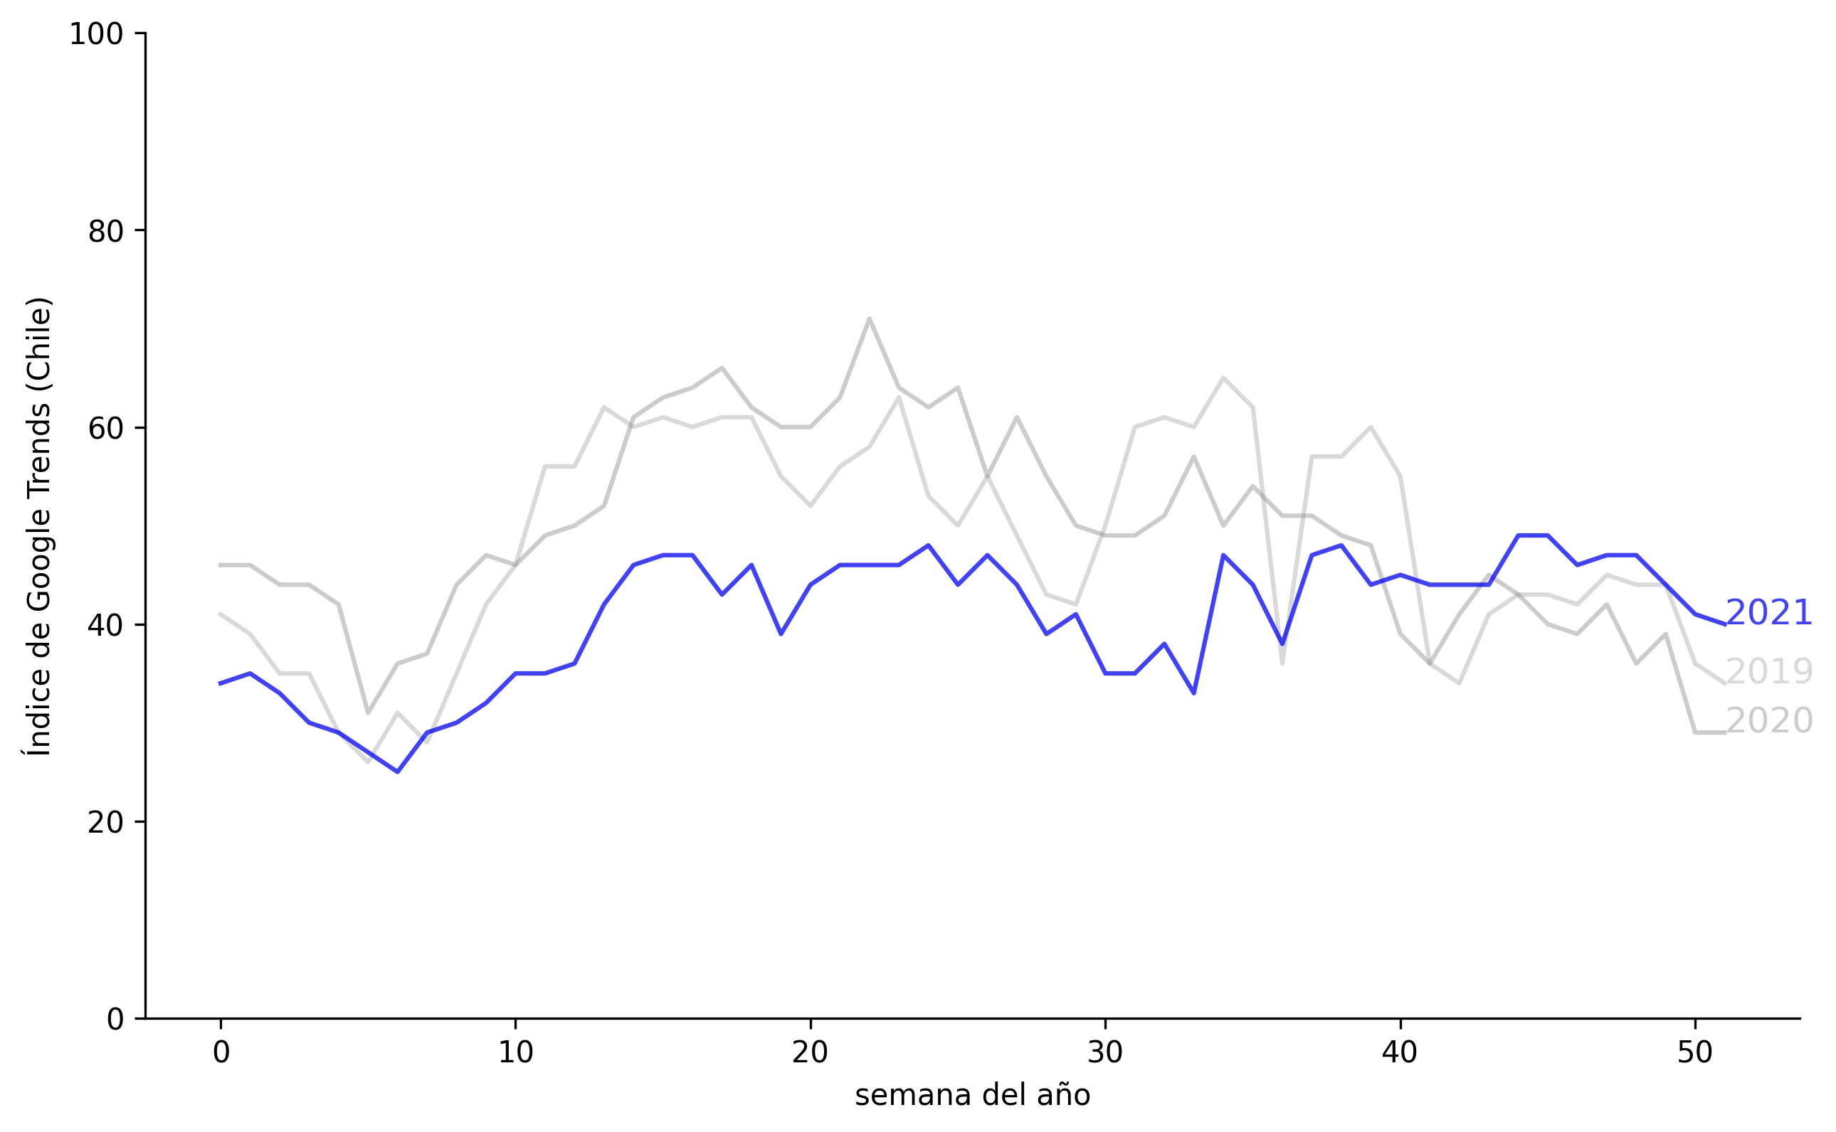
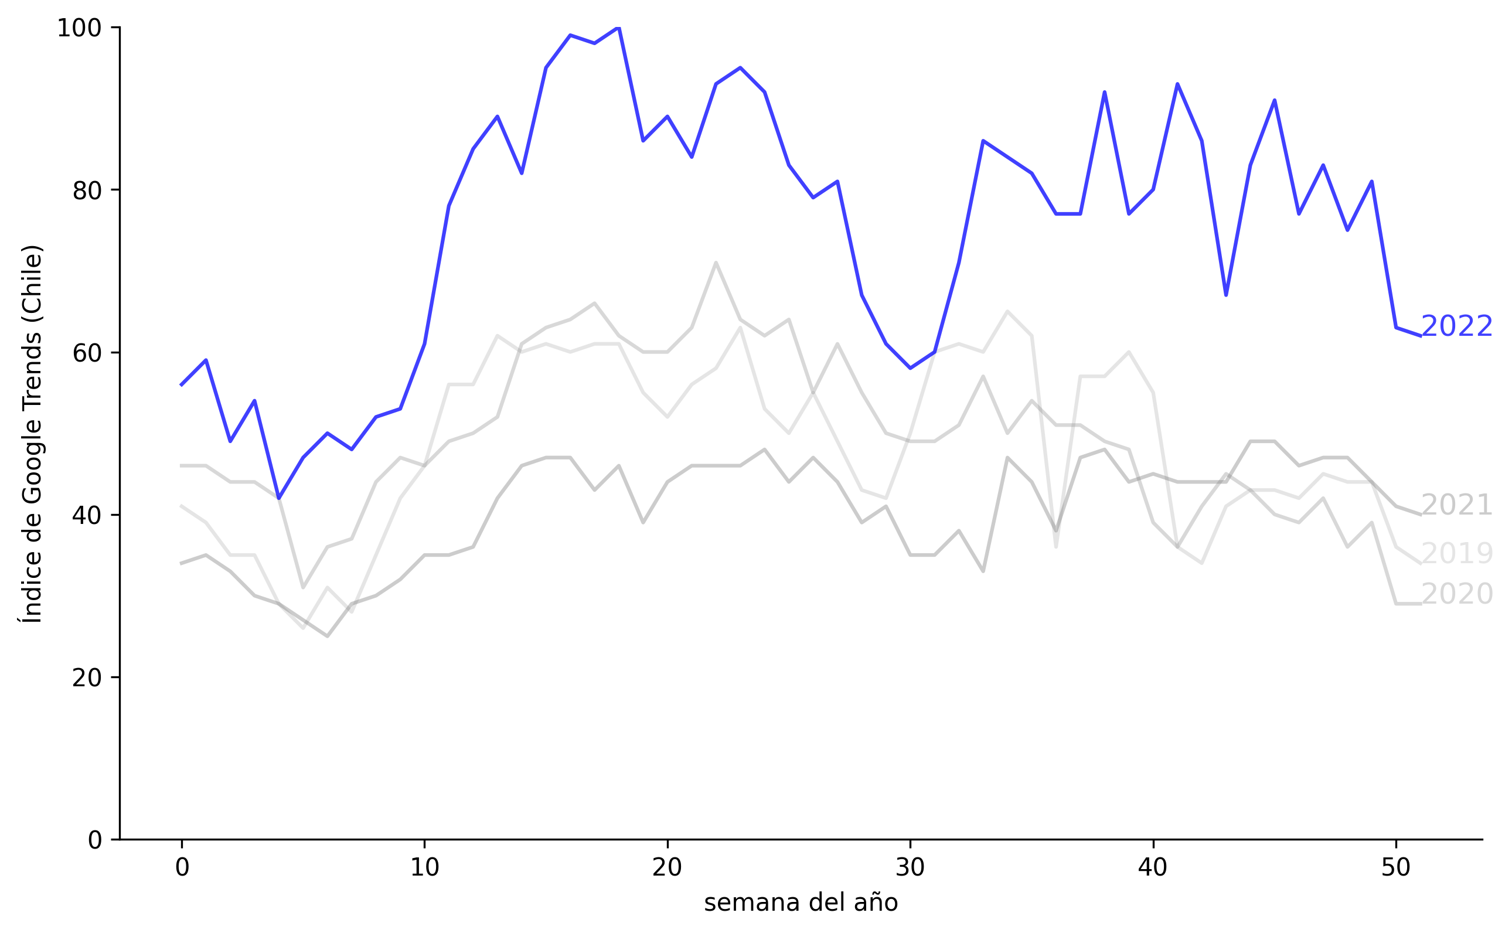
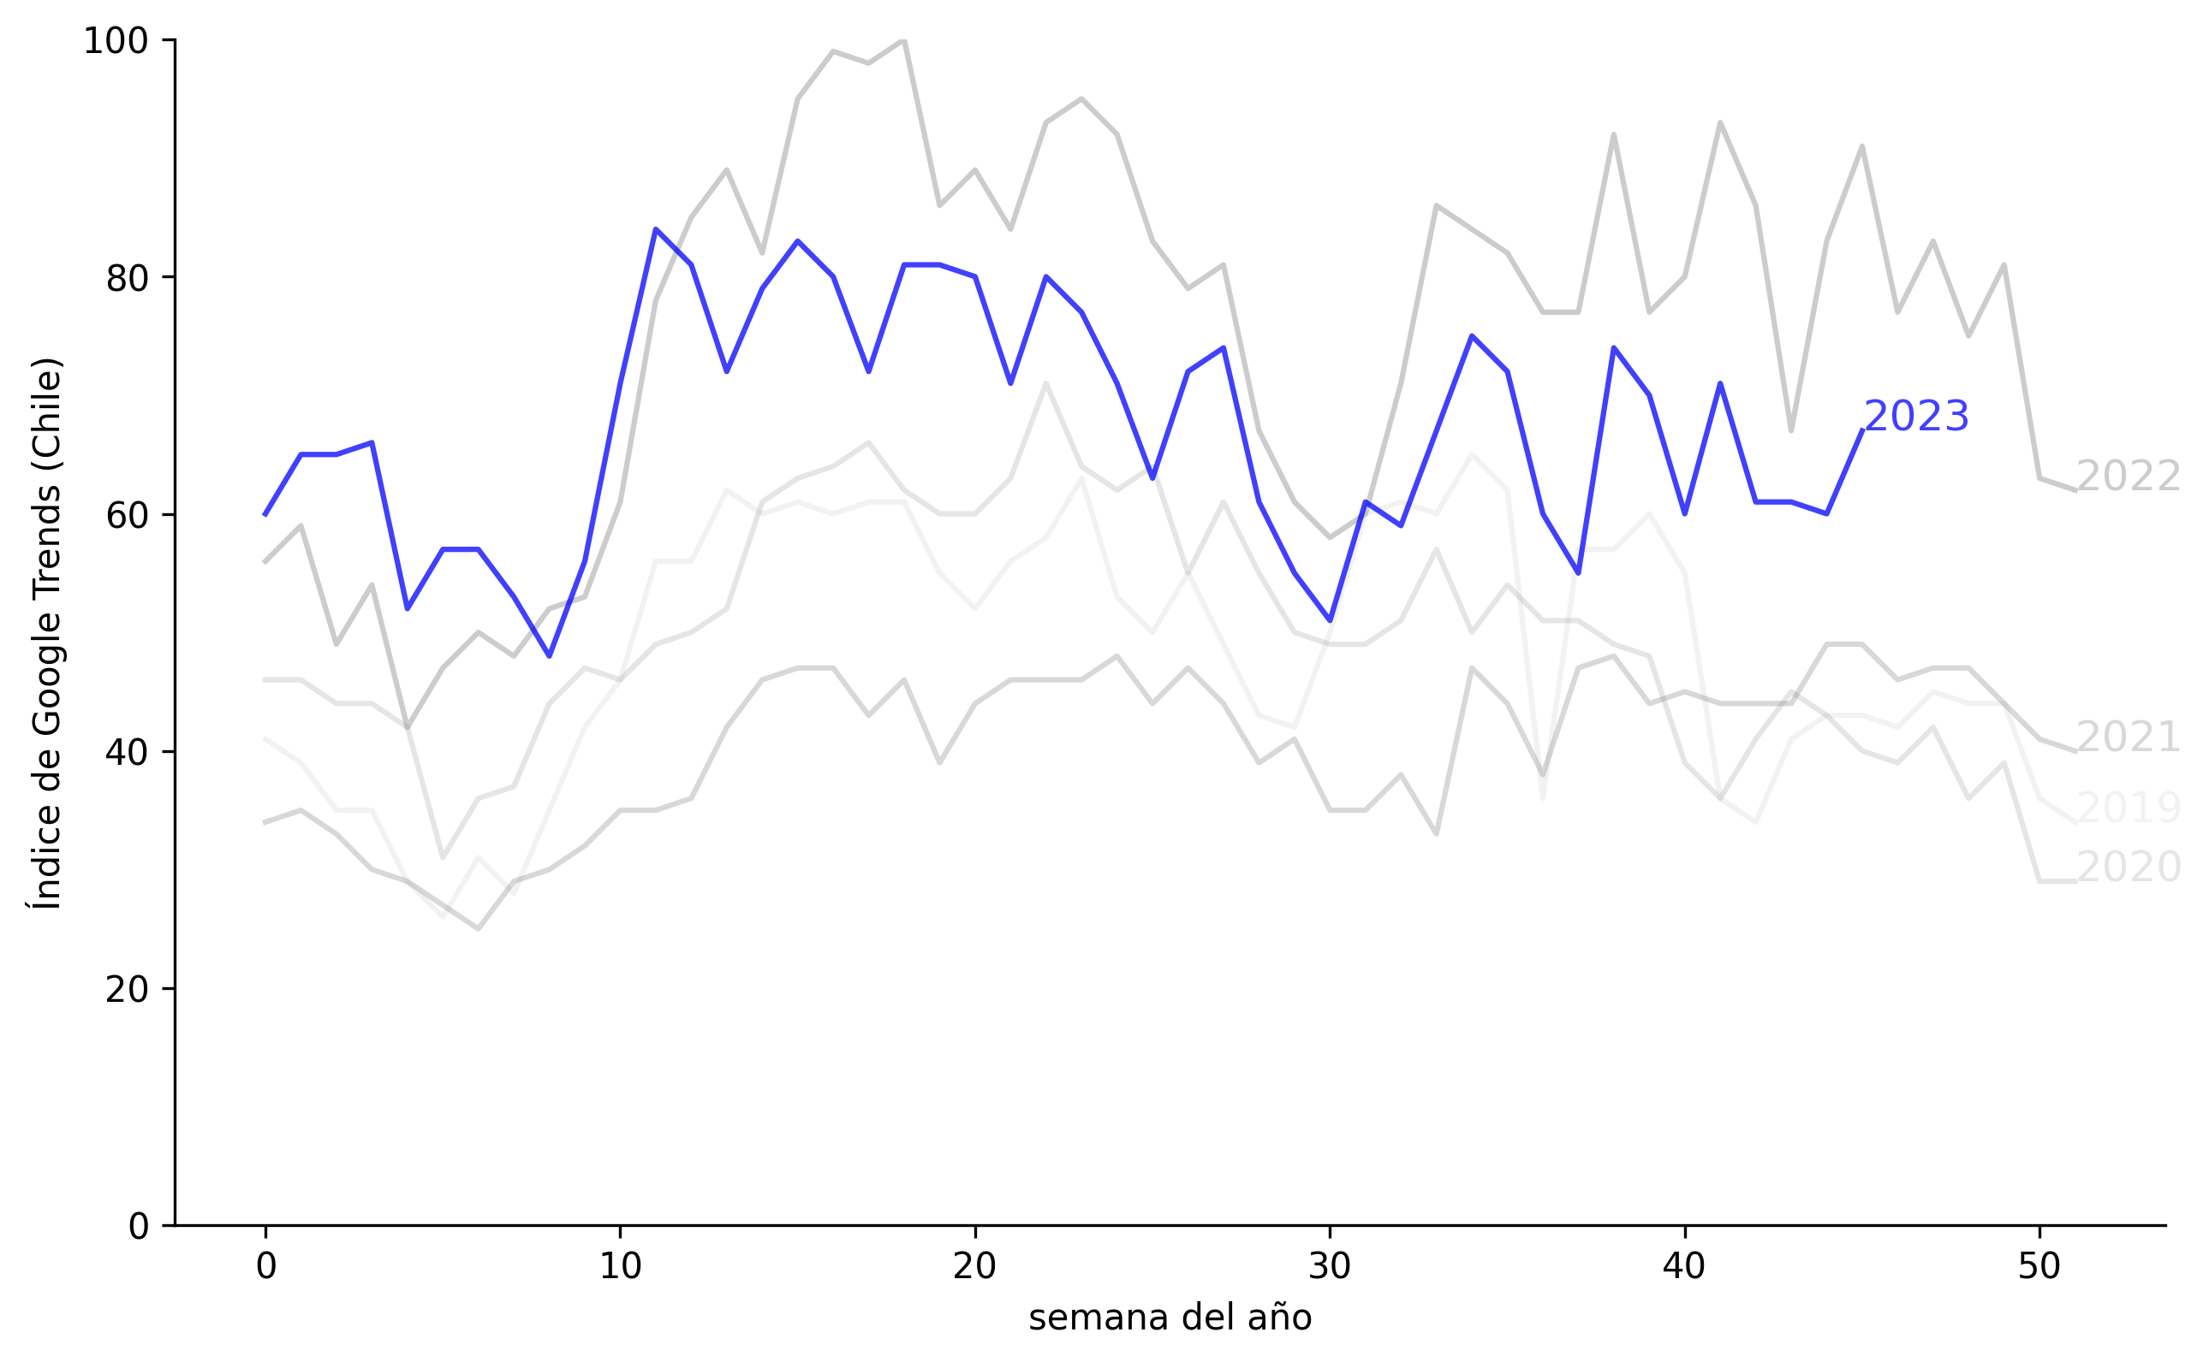
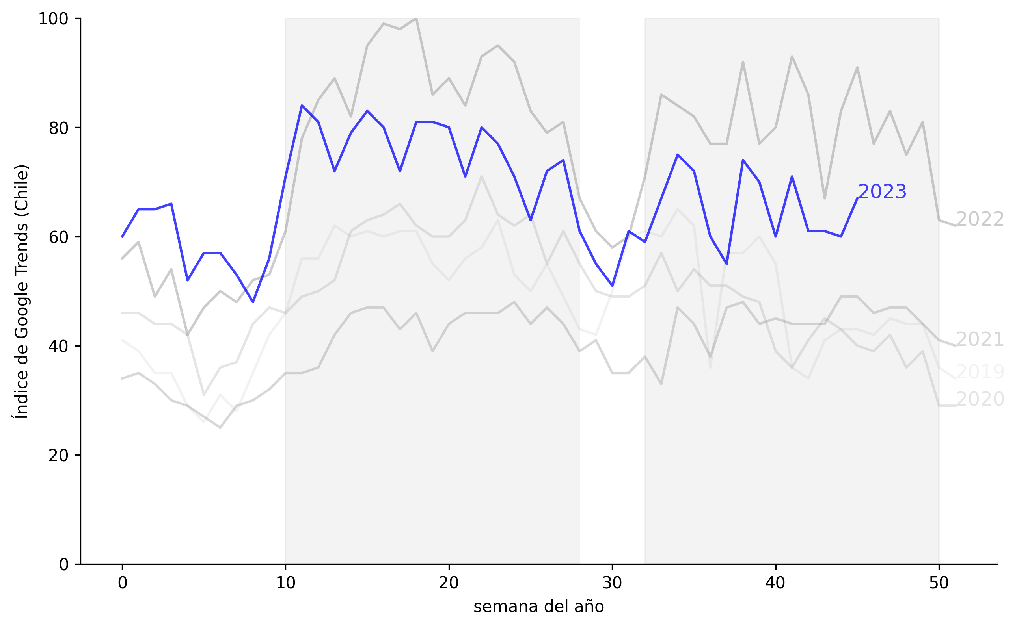
¿Vale la pena aprender Python y Data Storytelling?
Notes:
¿Qué pasó los últimos 5 años, pero en Chile?
(Marcar tb la pandemia)

Slide 4
¿Vale la pena aprender Python y Data Storytelling?
1000
Por cada
páginas sobre “Python” (en google)
1
hay
página sobre “Data Storytelling”
*páginas = resultados de búsqueda
Notes:
¿Qué pasó los últimos 5 años, pero en Chile?
(Marcar tb la pandemia)

Slide 5
Conclusión

Slide 6
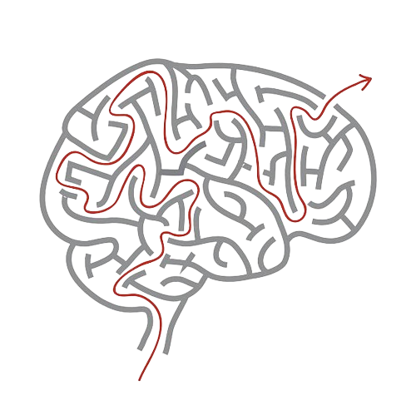
Data Storytelling o Narrativa de Datos
Funciona porque las historias son el lenguaje natural del cerebro

Slide 7
Programación en Python:
Habilidad común y transferible a varias industrias.
En transformación por avances de Inteligencia Artificial.
Data Storytelling:
Habilidad poco usual y transferible a varias industrias.
Indiferente a avances de Inteligencia Artificial.
Python + Data Storytelling = Combo Ganador
Notes:
¿Qué pasó los últimos 5 años, pero en Chile?
(Marcar tb la pandemia)

Slide 8
Recursos recomendados
Storytelling
Storyworthy, de Matthew Dicks
Made to Stick, de Chip Heath y Dan Heath
Data Storytelling
Storytelling with Data, de Cole Nussbaumer Knaflic
Data Visualization & Storytelling, de Jose Berengueres y Marybeth Sandell

Slide 9
¡Gracias!
Please keep this slide for attribution

Slide 10
Bits, pixeles y palabras:
¿Cómo hacer data storytelling con Python?
Sebastián Flores
PyCon Chile 2023
25 Noviembre 2023
¿Preguntas?
Notes:
Hola, mi nombre es Sebastian Flores. Formo parte de la organización de Python Chile, y a nombre de todos quiero darles las gracias por venir hoy, participar y haber contribuido al éxito de este evento.

